Slide 1
ESCUELA PRIMARIA “MARGARITA MAZA DE JUÁREZ” T.V”
CLAVE: 10DPR1356J
ANÁLISIS DE LA PLANEACIÓN DIDÁCTICA.
DOCENTE: NERI CHÁIDEZ DÍAZ.
GRADO: 6TO.
GRUPO: “A”
CAMPOS FORMATIVOS: LENGUAJES, SABERES Y PENSAMIENTO CIENTÍFICO, DE LO HUMANO Y LO COMUNITARIO, ÉTICA, NATURALEZA Y SOCIEDADES.

Slide 6
¿CÓMO FUE EL USO DE LOS LIBROS DE TEXTO?
•Se está trabajando con los libros de proyectos de aula y proyectos escolares, de ellos se sacan las actividades que se van a trabajar y se complementan con diversos recursos audiovisuales . En los libros, se realizan las actividades según lo vaya indicando el proyecto, se sigue la metodologías de cada uno de los proyectos.
•En el caso de mi grupo, los contenidos que se indican en los programas sintéticos se tienen que abordar y en base de estos se pueden integrar otro contenidos ya que en dado caso de que se asignen evaluaciones externas como la OCI, lo más razonable es que se evalúen contenidos que se establecieron en los programas sintéticos.

Slide 7
¿CÓMO FUE EL PROCESO DE EVALUACIÓN?
Hasta el momento se han utilizado listas de cotejo, rúbricas y listas de verificación que han ayudado a evaluar las actividades que se han desarrollado durante el proyecto. Al final de cada Proyecto se pretende aplicar una evaluación para tener los elementos necesarios al momento de render informes de los avances de los educandos.

Slide 8
REFLEXIÓN.
¿QUÉ FUNCIONÓ?
¿CÓMO MEJORAR?
¿QUÉ MEJORAR?
Conocer más a profundidad la metodología de los proyectos y que la aplicación de estos sea la adecuada para que los alumnos logren los PDA.
Mediante el análisis de las estrategias que se han implementado y el desarrollo de nuevas estrategias tomando en cuenta la metodología correspondiente para el desarrollo de los diferentes tipos de proyectos.
La implementación de medios tecnológicos y recursos audiovisuales.

Slide 9
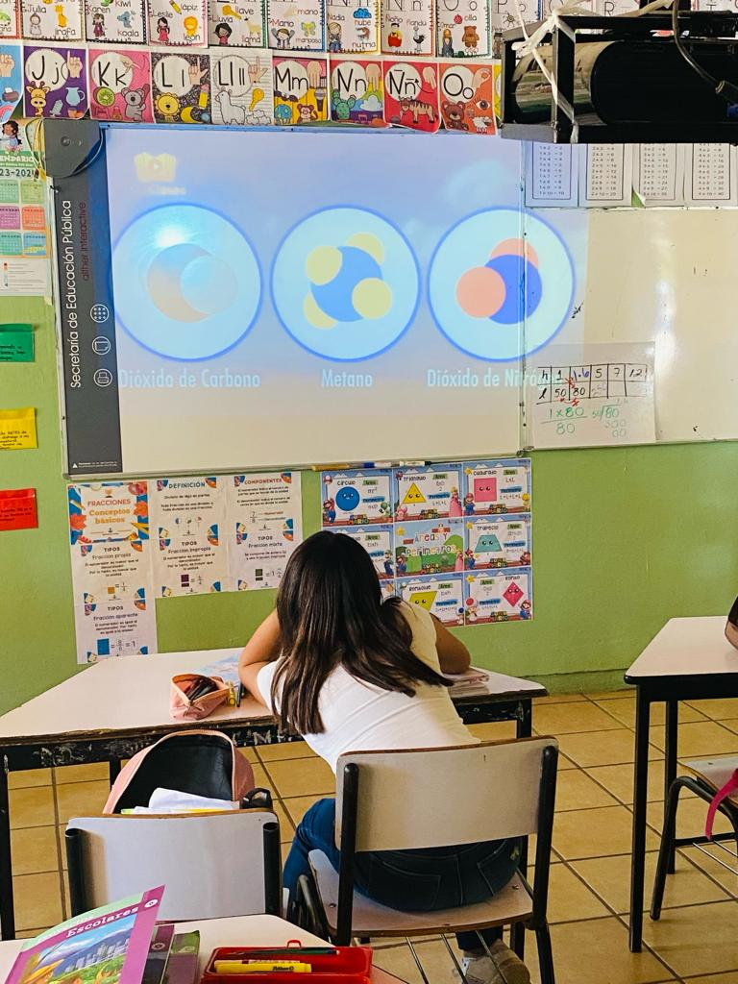
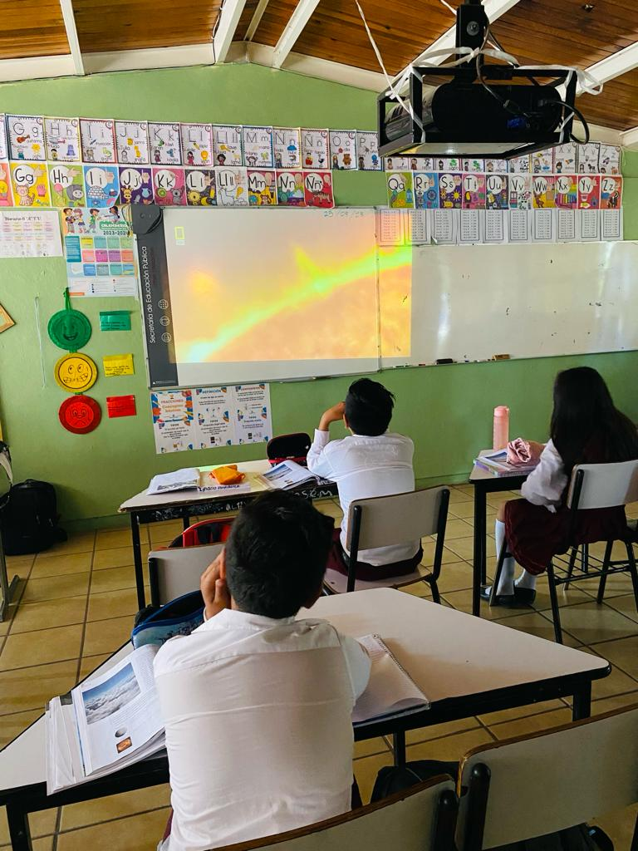
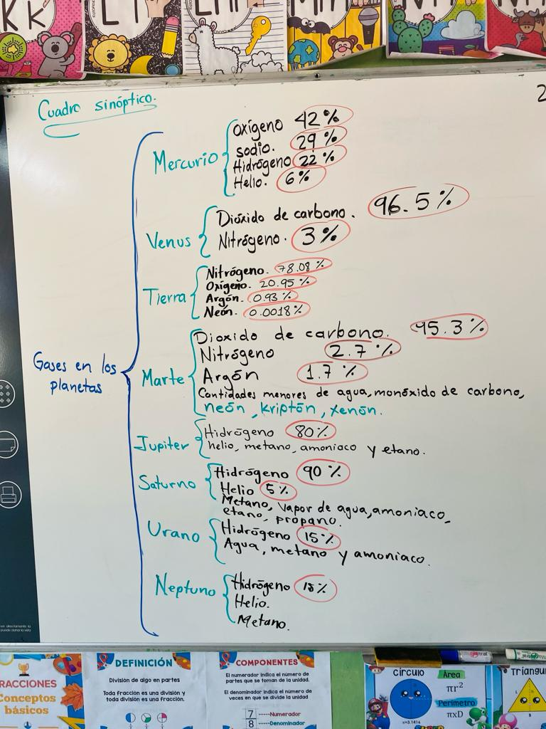
¡GRACIAS!

